Slide 1
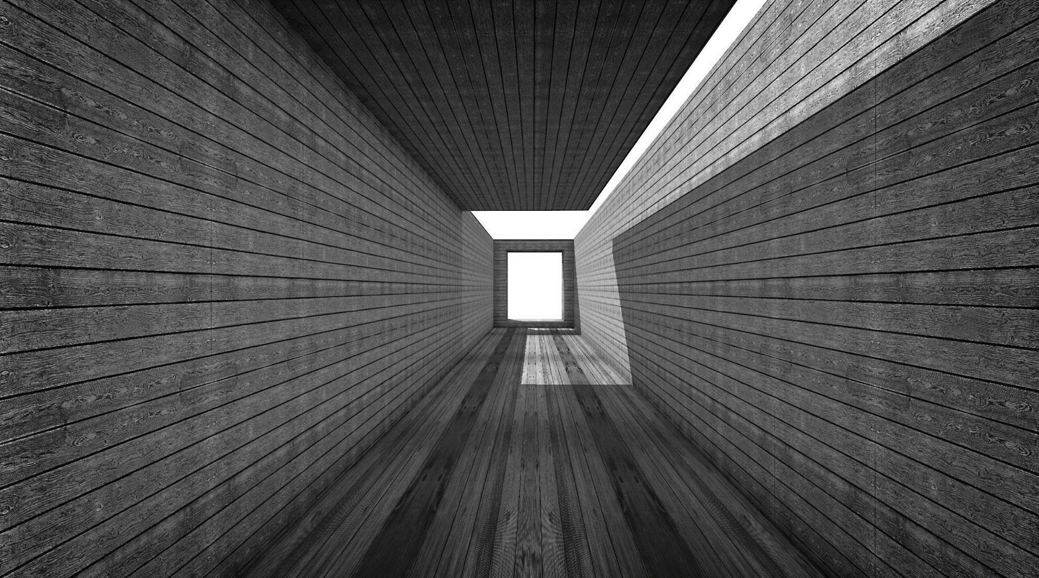
ΜΑΘΗΜΑΤΙΚΑ ΚΑΙ ΙΣΤΟΡΙΑ
ΙΟΝΙΟΣ ΣΧΟΛΗ ΖΩΗ ΓΟΥΒΗ
Γ ΓΥΜΝΑΣΙΟΥ ΓΕΩΡΓΙΟΣ ΦΑΜΕΛΙΑΡΗΣ
ΑΜΑΡΟΥΣΙΟΥ ΚΩΝΣΤΑΝΤΙΝΟΣ ΦΡΟΥΣΣΟΣ

Slide 2
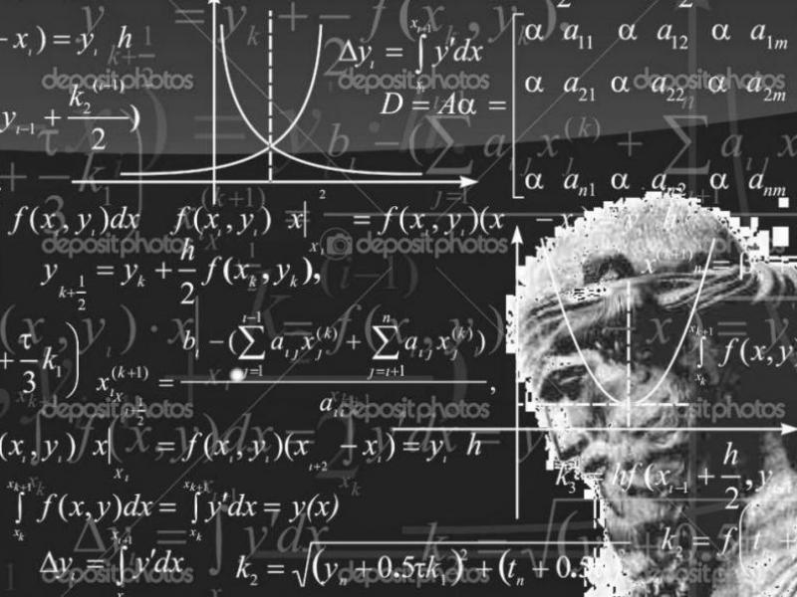
ΠΕΡΙΕΧΟΜΕΝΑ
ΜΑΘΗΜΑΤΙΚΑ ΣΤΗΝ ΠΑΛΑΙΟΛΙΘΙΚΗ ΕΠΟΧΗ
ΜΑΘΗΜΑΤΙΚΑ ΣΤΗΝ ΑΡΧΑΙΑ ΕΛΛΑΔΑ
ΜΑΘΗΜΑΤΙΚΑ ΣΤΙΣ ΠΥΡΑΜΙΔΕΣ
ΜΑΘΗΜΑΤΙΚΑ ΣΤΗΝ ΑΝΑΓΕΝΝΗΣΗ
ΜΑΘΗΜΑΤΙΚΑ ΣΤΟΝ Β’ ΠΑΓΚΟΣΜΙΟ
ΜΑΘΗΜΑΤΙΚΑ ΣΤΟΝ ΨΥΧΡΟ ΠΟΛΕΜΟ

Slide 3
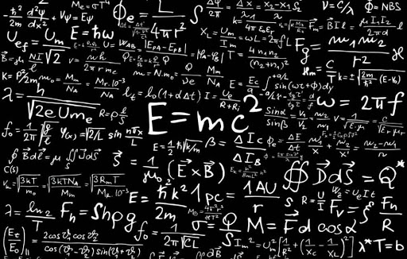
Ορισμός Μαθηματικών
Τα μαθηματικά είναι η επιστήμη που μελετά θέματα που αφορούν την ποσότητα, αριθμούς, τη δομή (γεωμετρικά σχήματα) το χώρο, τη μεταβολή, τις σχέσεις όλων των μετρήσιμων αντικειμένων της πραγματικότητας και της φαντασίας μας.

Slide 4
ΜΑΘΗΜΑΤΙΚΑ ΣΤΗΝ ΠΑΛΑΙΟΛΙΘΙΚΗ ΕΠΟΧΗ

Slide 5
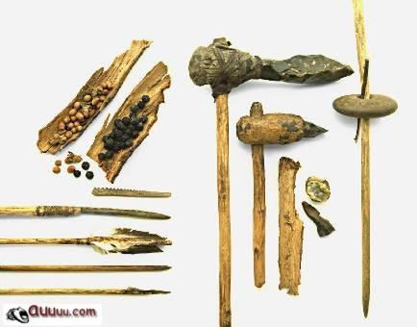
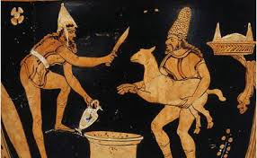
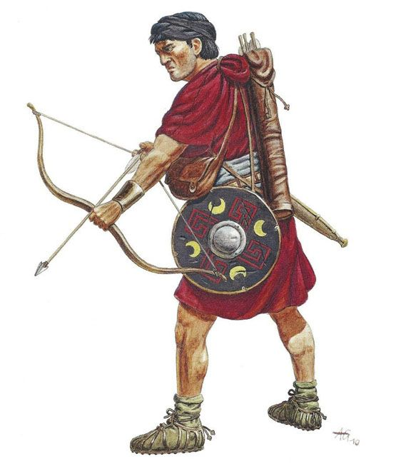
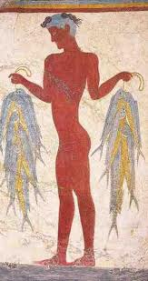
ΕΡΓΑΛΕΙΑ ΚΑΙ ΜΑΘΗΜΑΤΙΚΑ
\ΠΕΤΡΙΝΟ ΤΣΕΚΟΥΡΙ ΜΕ ΞΥΛΙΝΗ ΛΑΒΗ
ΜΑΧΑΙΡΙΑ ΑΠΟ ΚΟΚΑΛΑ ΖΩΟΝ
ΤΟΞΑ
ΑΓΚΙΣΤΡΙ

Slide 6
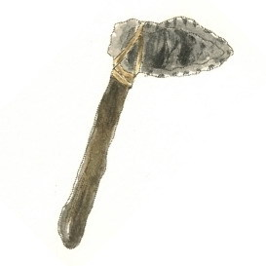
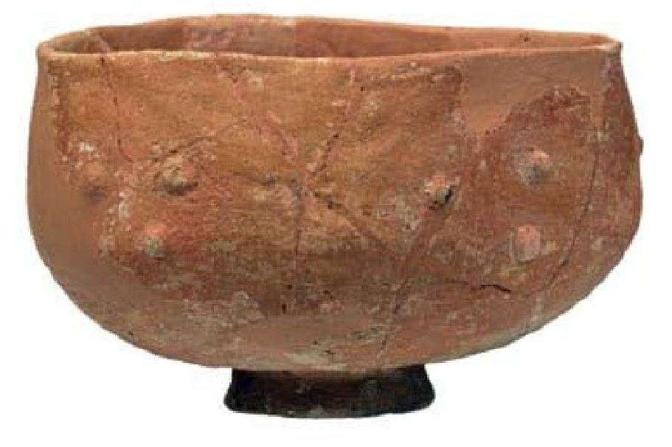
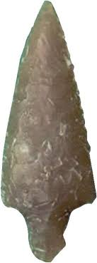
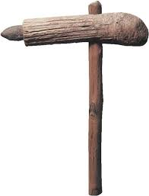
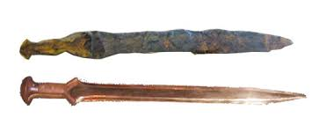

Slide 7
ΜΑΘΗΜΑΤΙΚΑ ΣΤΗΝ ΑΡΧΑΙΑ ΕΛΛΑΔΑ

Slide 8
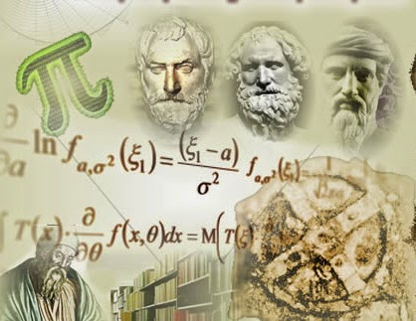
Η Φιλοσοφία,δηλαδή η θεμελιώδης επιστήμη για τα Μαθηματικά γεννήθηκε τον 6ο π.Χ. αιώνα στην Ιωνία και η εξάπλωσή της στις υπόλοιπες ελληνικές πόλεις ήταν η απαρχή μιας λαμπρής πορείας του ελληνικού πνεύματος στην αναζήτηση της αλήθειας, όχι για να εξυπηρετήσει πρακτικές ανάγκες, αλλά για να ικανοποιήσει πνευματικές ανησυχίες και αναζητήσεις.

Slide 9
ΠΡΩΤΕΡΓΑΤΕΣ ΤΗΣ ΓΕΩΜΕΤΡΙΑΣ ΣΤΗΝ ΑΡΧΑΙΑ ΕΛΛΑΔΑ
ΕΥΚΛΕΙΔΗΣ
ΠΥΘΑΓΟΡΑΣ
ΘΑΛΗΣ

Slide 10
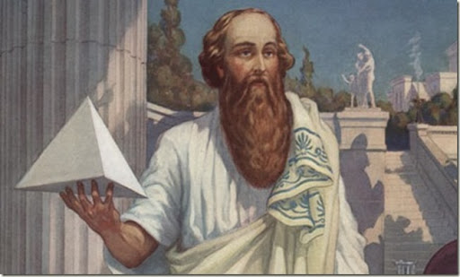
Τα Mαθηματικά ήταν ένα ευρύτατο πεδίο πνευματικής αναζήτησης γι’ αυτό ασχολήθηκαν μαζί τους όλοι σχεδόν οι φιλόσοφοι εκείνης της εποχής.

Slide 11
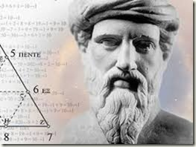
Η Γεωμετρία είναι καθαρά ελληνική επιστήμη. Ο Ευκλείδης με τα στοιχεία του τον τρόπο σκέψης της ανθρωπότητας για 2.300 χρόνια.
Ο Θαλής, ο Πυθαγόρας και οι πυθαγόρειοι είχαν κάνει αρκετές αστρονομικές παρατηρήσεις και μετρήσεις.

Slide 12
ΜΑΘΗΜΑΤΙΚΑ ΣΤΙΣ ΠΥΡΑΜΙΔΕΣ

Slide 13
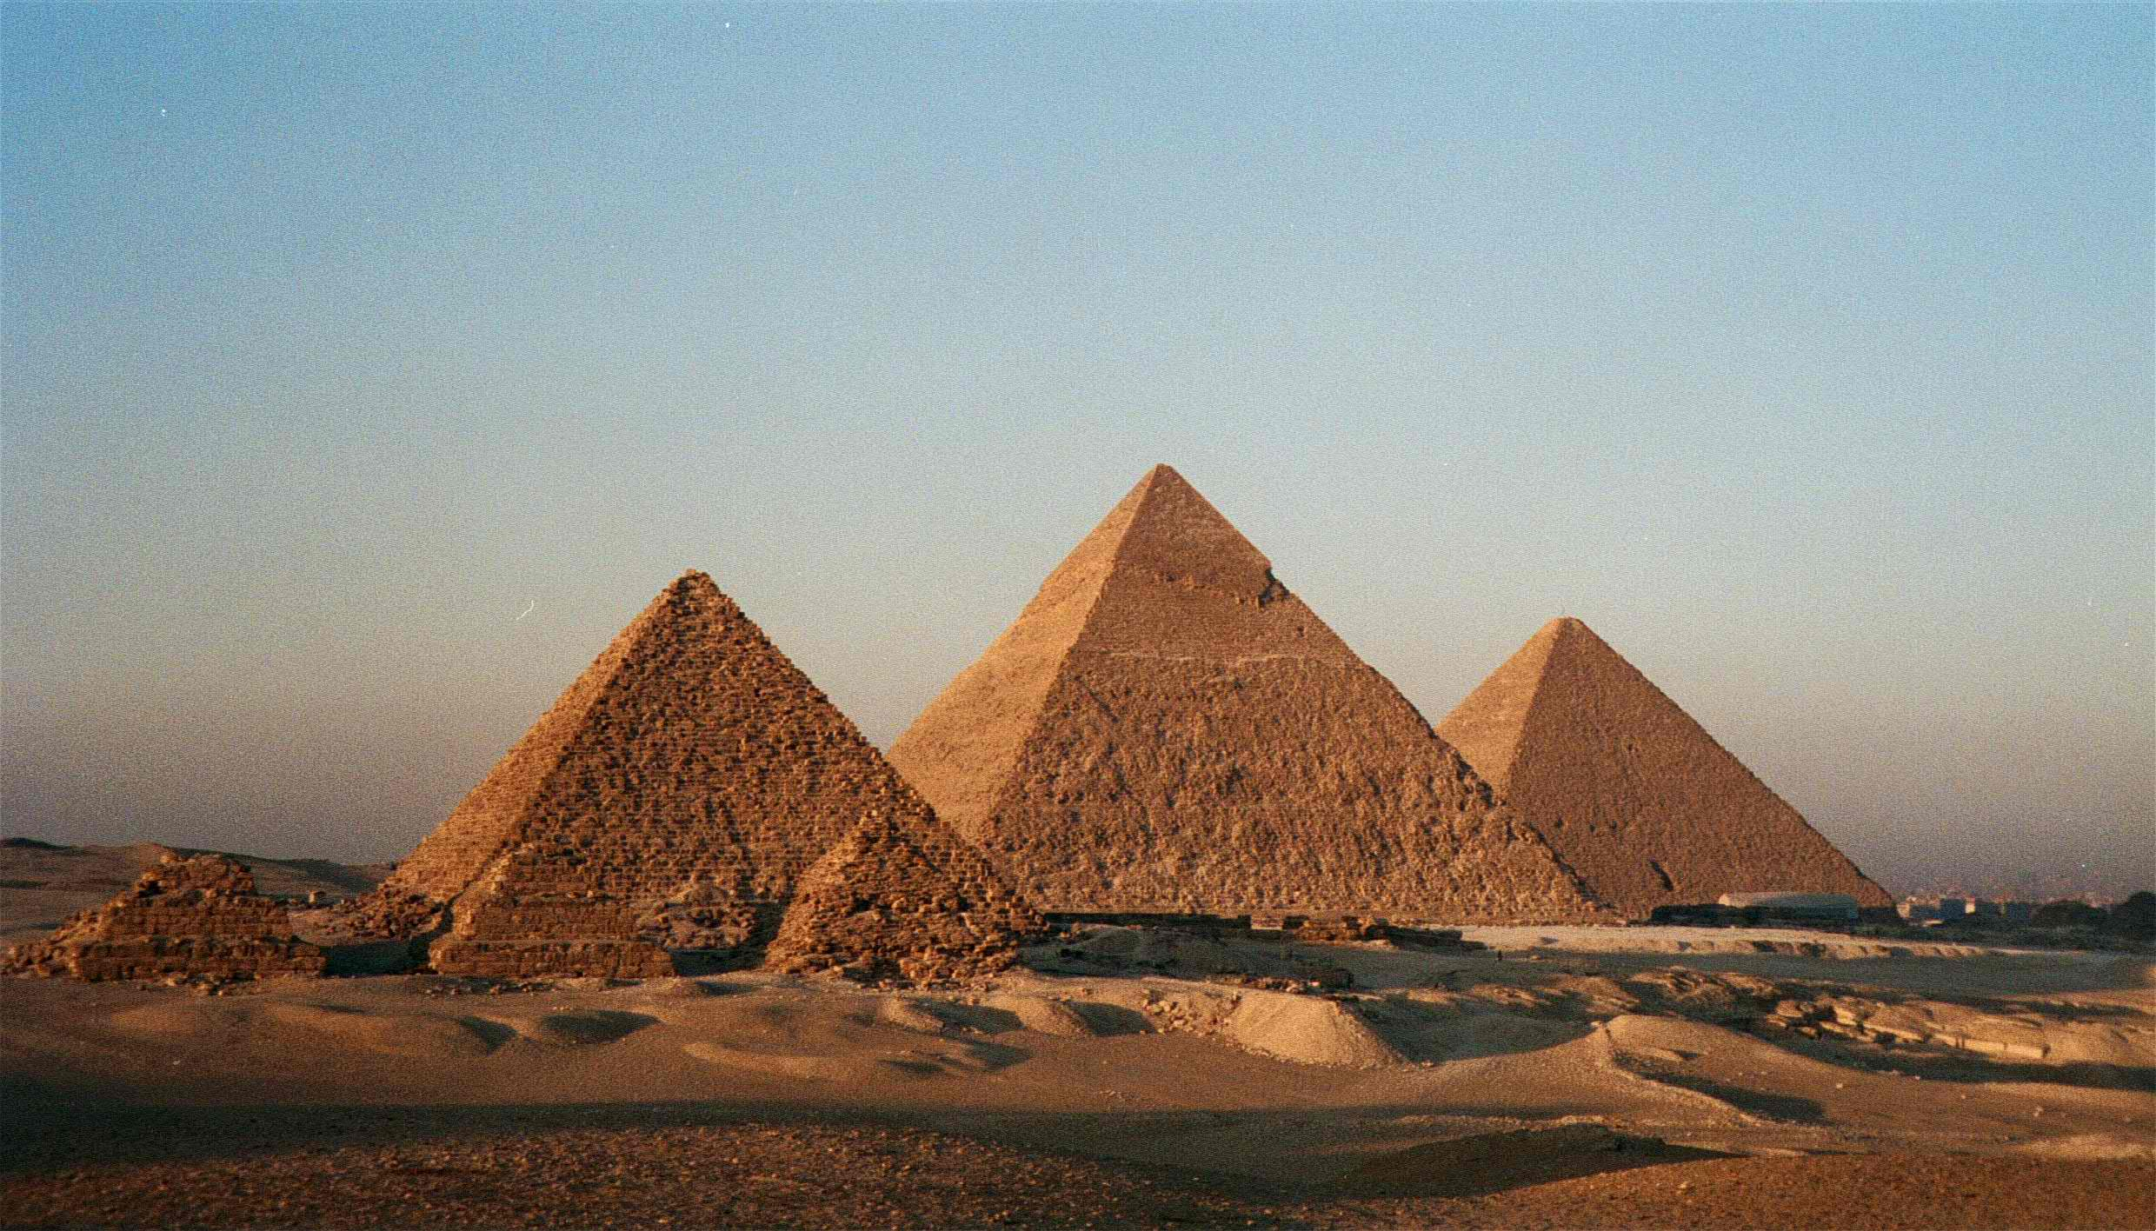
Στην Αίγυπτο υπάρχουν περίπου 90 πυραµίδες. Το έντονα γεωµετρικό τους σχήµα τους δίνει από µόνο του µια αίσθηση µυστηρίου, το κάλεσµα του οποίου επιχείρησαν να απαντήσουν εκατοντάδες µελετητές ανά τους αιώνες. Αρκετές από αυτές είναι ηµιτελείς, άλλες κατεστραµµένες, ενώ δεν είναι λίγες αυτές που δεν περιέχουν καν σαρκοφάγο.
Το σχήμα των αιγυπτιακών πυραμίδων θεωρείται ότι αντιπροσωπεύει τον αρχέγονο λόφο από τον οποίοι οι αρχαίοι Αιγύπτιοι πίστευαν ότι δημιουργήθηκε ο κόσμος. Επίσης θεωρείται ότι είναι το σχήμα τον ακτινών του ήλιου έτσι όπως κατεβαίνουν από αυτόν, και οι περισσότερες πυραμίδες ήταν καλυμμένες με γυαλιστερό άσπρο ασβεστόλιθο που είχε εκθαμβωτική εμφάνιση όταν βλεπόταν από μακριά.

Slide 14
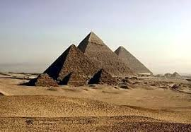
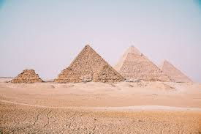
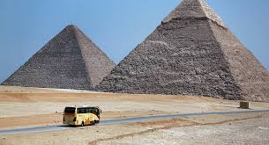
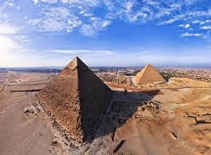
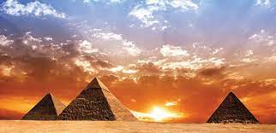
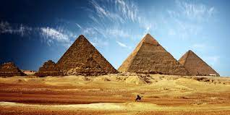

Slide 15
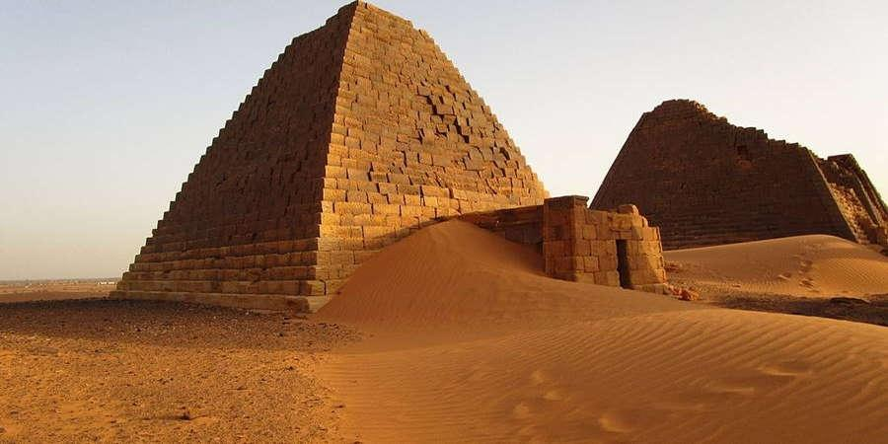
Αξίζει να σημειωθεί ότι για την ανακάλυψη των μαθηματικών της χρυσής τομής έκανα την απλή μαθηματική υπόθεση ότι η πυραμίδα κατασκευάσθηκε με βάση το τετράγωνο πλευράς α = 230,34 m περιγεγραμμένο σε κύκλο ακτίνας r = α/2 = 115,17 m ενός ιερού κώνου.
Εδώ με έκπληξη διαπιστώσαμε ότι η παραπάνω διαίρεση μας δίνει τον ιερό αριθμό 1,272 που είναι η τετραγωνική ρίζα του χρυσού αριθμού Φ = 1,6180339887 ο οποίος ήταν σίγουρα γνωστός από τα πανάρχαια χρόνια των Βαβυλωνίων και Αιγυπτίων.

Slide 16
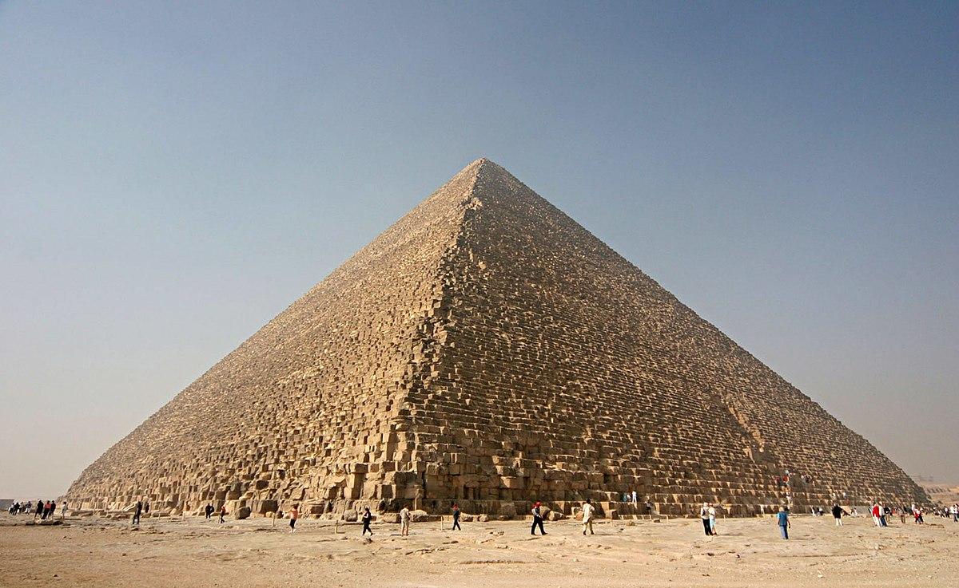
ΠΥΡΑΜΙΔΑ ΤΟΥ ΧΕΟΠΑ
Η πυραμίδα του Χέοπα , κατασκευασμένη εξολοκλήρου από ασβεστόλιθο, θεωρείται κορυφαίο επίτευγμα της αρχιτεκτονικής και των μαθηματικών.
Αποτελείται από περίπου 1.300.000 τμήματα βάρους 2,5 έως 15 τόνων και το μήκος κάθε πλευράς της τετράγωνης βάσης της είναι 230 μέτρα.
Το ύψος της αρχικά ήταν 146,5 μέτρα, αλλά σήμερα έχει περιοριστεί στα 137 μέτρα. Η διαφορά οφείλεται στην κλοπή του υψηλής ποιότητας υλικού κατασκευής της που χρησιμοποιήθηκε για την οικιστική ανάπτυξη του Καιρου.

Slide 17
ΜΑΘΗΜΑΤΙΚΑ ΣΤΗΝ ΑΝΑΓΕΝΝΗΣΗ

Slide 18
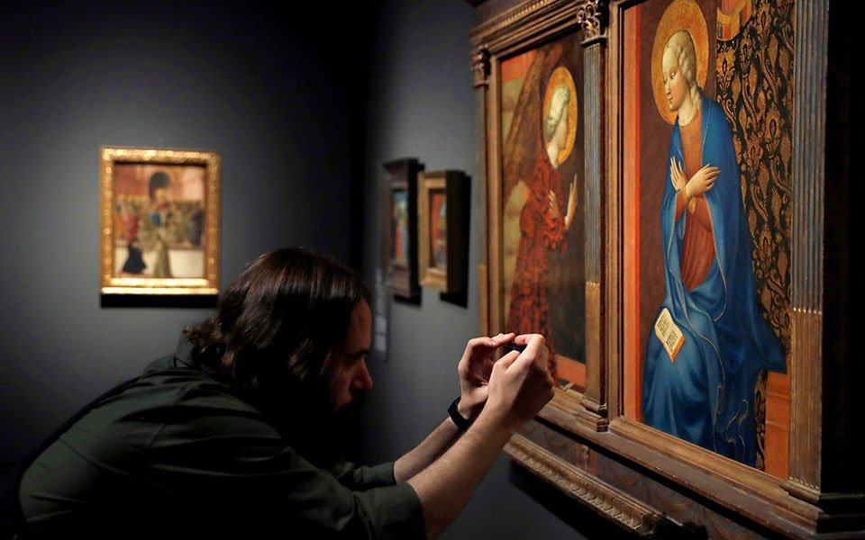
Τα πρώτα βήματα
Λόγοι:
Χάρη στο θεωρητικό έργο από την οπτική των προγενεστέρων τους
Εξαιτίας των Αλμπέρτο, Πιέρο ντέλλα Φραντσέσκα και Λεονάρδο Ντα Βίντσι όπου ήταν καλλιτέχνες της Αναγέννησης
Αποτέλεσμα:
Κατάφεραν να αναπτύξουν την τεχνική της αναγεννησιακής προοπτικής
Η τεχνική της προοπτικής γνώρισε σημαντική πρόοδο και σιγά σιγά επεκτάθηκε και στον υπόλοιπο κόσμο

Slide 19
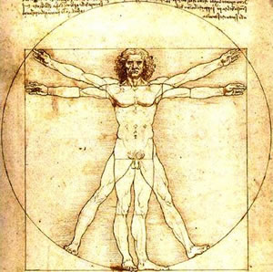
Οι ζωγράφοι της αναγέννησης σε πολλά έργα χρησιμοποίησαν την γεωμετρία
Ο Λέο Νάρδο Ντα Βίντσι με την βοήθεια της γεωμετρίας προσέφερε εικόνες.
Ο Γαλιλαίος μεγάλος επιστήμονας δίδαξε φυσικομαθηματικά.
Ο Ντεκάρτ μελετούσε την άλγεβρα και την γεωμετρία με αποτέλεσμα να δώσει αναλυτική γεωμετρία στο επίπεδο με ευθείες και καμπύλες.

Slide 20
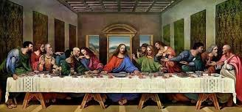
Η προοπτική σε συγκεκριμένους πίνακες της αναγέννησης
Στον έργο “Μυστικός δείπνος” οι γραμμές της οροφής συγκλίνουν στην περιοχή της φυγής. Οι γραμμές των τμημάτων της οροφής, που είναι συμμετρικά τοποθετημένες ως προς το κέντρο, συναντιούνται ανά δύο σε σημεία που βρίσκονται όλα σε μια κάθετη γραμμή. Τεχνική γνωστή ως αξονική ή κατακόρυφη προοπτική.

Slide 21
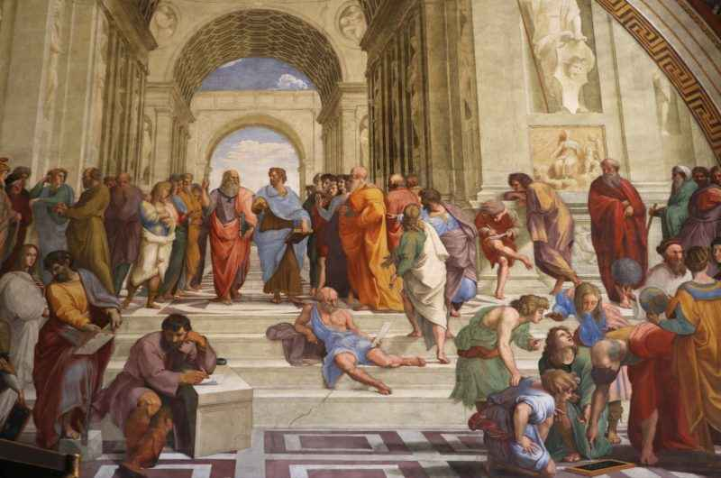
Σχολή Αθηνών
Ένα από τα σπουδαιότερα έργα τον 16^{ο} αιώνα είναι η Σχολή Αθηνών του Ραφαήλ. Είναι σημαντικός όχι μόνο για τον χειρισμό των τεχνικών στοιχείων πάνω σε αυτόν που αποδίδουν την αίσθηση του χώρου και του βάθους αλλά και επειδή μέσα από αυτόν τον πίνακα φαίνεται φανερά ο θαυμασμός που έτρεφαν οι προσωπικότητες της αναγέννησης.

Slide 22
ΜΑΘΗΜΑΤΙΚΑ ΣΤΟΝ ΠΟΛΕΜΟ

Slide 23
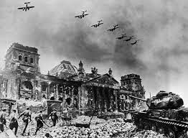
Επίδραση στον Β’ Παγκόσμιο Πόλεμο
Ανάπτυξη αεροναυπηγικής και ναυπηγικής τεχνολογίας
Ανάπτυξη τεχνολογίας αναγνώρισης και εντοπισμού εχθρικών στόχων
Απόκρυψη και αποκάλυψη μηνυμάτων και οδηγιών προς τις πολεμικές μονάδες
Ανάπτυξη πυρηνικής τεχνολογίας
Ανάπτυξη πυραυλικής τεχνολογίας

Slide 24
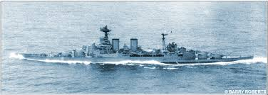
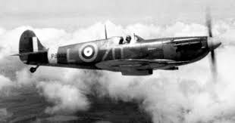
Εξέλιξη αεροναυπηγικής και ναυπηγικής τεχνολογίας
Λόγοι:
Υπολογισμοί πλεύσης
Υπολογισμοί πτητικής δυνατότητας
Μοντελοποίηση
Αποτέλεσμα:
Γρήγορη εξέλιξη
Μεγαλύτερες δυνατότητες (πλεύσης και πτήσης)
Υψηλότερες ταχύτητες
Υψηλότερη αποτελεσματικότητα

Slide 25
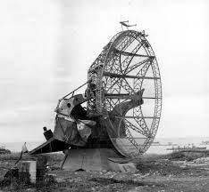
Λόγοι:
Υπολογισμοί που σχετίζονται με τον τρόπο διάδοσης ηλεκτρομαγνητικών κυμάτων στον αέρα και της ανάκλαση τους σε κάποιο αντικείμενο.
Υπολογισμοί που σχετίζονται με τον τρόπο διάδοσης του ήχου στο νερό και της ανάκλαση τους σε κάποιο αντικείμενο.
Υπολογισμοί βολής των διαφόρων όπλων
Αποτέλεσμα:
Ανάπτυξη radar
Ανάπτυξη sonar
Υψηλότερη ευστοχία και αποτελεσματικότητα των οπλικών συστημάτων
Αποφυγή καταστροφών και ανθρώπινων απωλειών
Ανάπτυξη τεχνολογίας αναγνώρισης και εντοπισμού εχθρικών στόχων

Slide 26
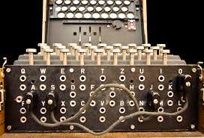
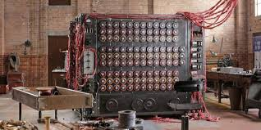
Λόγοι:
Ανάπτυξη θεωρίας αλγορίθμων
Ανάπτυξη μαθηματικών, θεωρίας και τεχνικών κρυπτογράφησης και αποκρυπτογράφησης
Δημιουργία συσκευής κρυπτογράφησης μηνυμάτων (Enigma)
Δημιουργία συσκευής αποκρυπτογράφησης μηνυμάτων (από Touring)
Αποτέλεσμα:
Απόκρυψη πληροφοριών από τον εχθρό και αύξηση της αποτελεσματικότητας των μονάδων που μάχονται (υποβρύχια, πλοία, αεροπλάνα, μονάδες ξηράς)
Υποκλοπή ζωτικών πληροφοριών και αποφυγή καταστροφών και απωλειών
Απόκρυψη και αποκάλυψη μηνυμάτων και οδηγιών προς τις πολεμικές μονάδες

Slide 27
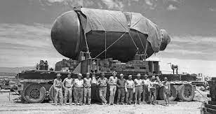
Ανάπτυξη πυρηνικής τεχνολογίας
Λόγοι:
Δημιουργία θεωρητικού υποβάθρου για την πυρηνική τεχνολογία
Υπολογισμοί μετατροπής ύλης σε ενέργεια
Αποτέλεσμα:
Δημιουργία ατομικής βόμβας
Συντόμευση του πολέμου αλλά πρόκληση τεράστιων απωλειών

Slide 28
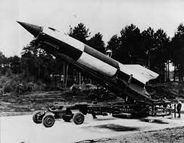
Ανάπτυξη πυραυλικής τεχνολογίας
Λόγοι:
Δημιουργία θεωρητικού υποβάθρου για την πυραυλική τεχνολογία
Υπολογισμοί τροχιάς και στόχου
Αεροδυναμικοί υπολογισμοί
Υπολογισμοί κατανάλωσης καυσίμου
Αποτέλεσμα:
Δημιουργία των πρώτων πυραύλων (V1/V2 rockets)
Μεγαλύτερη αποτελεσματικότητα από μακρινές αποστάσεις

Slide 29
Επίδραση στον Ψυχρό Πόλεμο
Αντίστοιχη επίδραση με τον Β’ Παγκόσμιο με περεταίρω εξέλιξη στους τομείς που προαναφέρθηκαν
Ανάπτυξη τεχνολογίας υπολογιστών (θεωρία αλγορίθμων, θεωρία υπολογισμών και άλγεβρα του bool

Slide 30
ΠΗΓΕΣ
Phusics4u.gr
Omilosmeleton.gr
Lefteris-kaliambos.wikia.org
El.wikipedia.org
Ksmathsteacher.weebly.com
Opencourses.auth.gr
Mathimatikon-poiimata.webnode.gr
Westad, O.A.(2017).The cold war:a world history. Penguin Books Ltd
Ντέιβιντ Ουιλέϊ, Ίαν Χάντσον(2017).The tank book: The Definitive Visual History of Armoured Vehicles. DK

Slide 31
Ευχαριστούμε
+1 555-0100
allan@contoso.com
www.contoso.com

